Slide 1
Frecuencia, duración e intensidad de la fiebre del dengue epidémico en Delta del Río Perla y Yunnan en China, 2013
Chen, Qianqian; Chinese Center for Disease Control and
Prevention, National Center for Public Health Surveillance and
Information Services
Meng, Yujie; Chinese Center for Disease Control and Prevention,
National Center for Public Health Surveillance and Information
Services
Li, Yue; Chinese Center for Disease Control and Prevention,
National Center for Public Health Surveillance and Information
Services

Slide 2
Mapeo espacial de características de riesgo temporales en el ambiente identificando riesgos en la salud: un estudio de la epidemia del dengue en Taiwán
Tzai-Hung Wen, Neal H. Lin, Chun-Hung Lin, Chwan-Chuen King y Ming-Daw Su
UNIVERSIDAD NACIONAL DE TAIWAN

Slide 3
Algoritmos para el Alerta Temprana de Dengue en un Ambiente Geomático.
Lanfri S, Frutos N, Porcasi X, Rotela C, Peralta G, De Elia E, Lanfri M, Scavuzzo M.
Instituto de Altos Estudios Espaciales Mario Gulich, Comisión Nacional de Actividades Espaciales. Centro Espacial Teófilo Tabanera, Córdoba, Argentina.

Slide 4
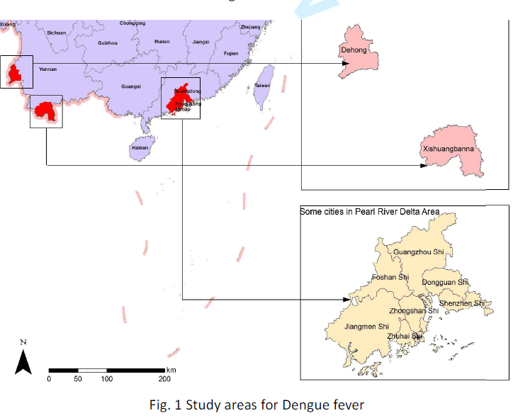

Slide 5
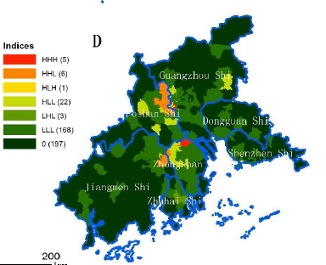
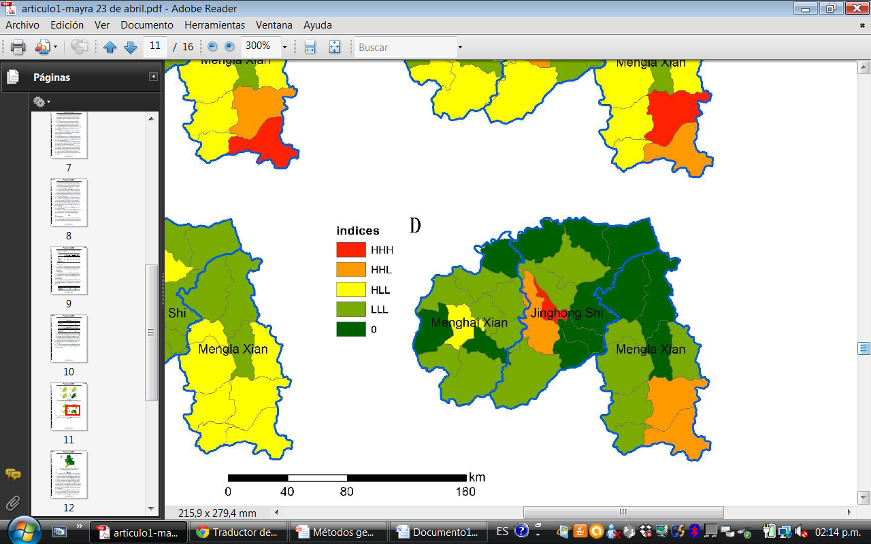
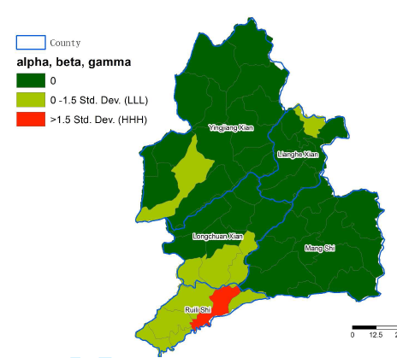
Se clasifican…
Delta del Rio Perla
H (ALTO RIESGO)
L (BAJO RIESGO)
Xishuangbanna
Dehong

Slide 6
Se propone :
Utilizando estos tres índices facilita nuestra comprensión en la distribución.
La clasificación de poblaciones de alto riesgo puede ser útil para detectar diferentes tipos de riesgo para el dengue para controlar en el futuro si los hubiere.
Mapa predictivo de distribución resultante, de acuerdo a los modelos.

Slide 7
Aplicación 1: Bello (Antioquia) 2008-2012
Datos:
Georeferenciación de los casos por comunas
Población Aproximada por año y comunas
Temperatura
Nichos
Proximidad del centroide de comuna a comuna.

Slide 8
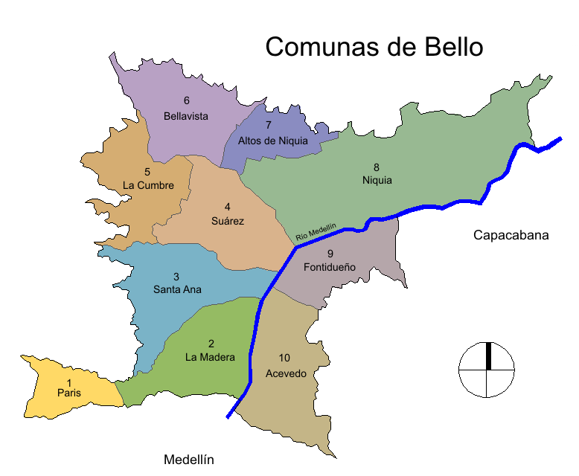

Slide 9



Probabilidad de ocurrencia
Duración de la epidemia
Intensidad de la transmisión
sc: número de semanas con casos
toe: número total de ondas epidemiológicas.
%i: tasa de incidencia

Slide 10
C 1: Año 2008- 2012
Casos por año | 85
semanas con casos | 50
% frecuencia | 19,2
duración de la epidemia | 1,923076923
intensidad de trasmisión | 1,45753E-05
total población | 224298,7657
bello | población | crecimiento | tasa de crecimiento
2007 | 388460
2008 | 396627 | 8167 | 0,0205911
2009 | 404844 | 8217 | 0,0202967
2010 | 413107 | 8263 | 0,0200021
2011 | 421522 | 8415 | 0,0199634
2012 | 429984 | 8462 | 0,0196798
2013 | 438526 | 8542 | 0,0194789
2014 | 447146 | 8620 | 0,0192778
 |  | promedio | 0,01993448
 |  |  | porcentaje por comuna | 2007 | 2008 | 2009 | 2010 | 2011 | 2012 | 2013 | 2014
1 | París | 44765 | 10,86% | 42172 | 43059 | 43951 | 44848 | 45761 | 46680 | 47607 | 48543
2 | La Madera | 45876 | 11,13% | 43219 | 44127 | 45042 | 45961 | 46897 | 47839 | 48789 | 49748
3 | Santa Ana | 15071 | 3,65% | 14198 | 14497 | 14797 | 15099 | 15406 | 15716 | 16028 | 16343
4 | Suárez | 79875 | 19,37% | 75248 | 76830 | 78422 | 80023 | 81653 | 83292 | 84947 | 86616
5 | La Cumbre | 40212 | 9,75% | 37883 | 38679 | 39481 | 40286 | 41107 | 41932 | 42765 | 43606
6 | Bellavista | 42388 | 10,28% | 39933 | 40772 | 41617 | 42466 | 43331 | 44201 | 45079 | 45966
7 | Altos de Niquia | 63883 | 15,49% | 60183 | 61448 | 62721 | 64001 | 65305 | 66616 | 67939 | 69275
8 | Niquia | 34425 | 8,35% | 32431 | 33113 | 33799 | 34489 | 35191 | 35898 | 36611 | 37330
9 | Fontidueño | 16255 | 3,94% | 15313 | 15635 | 15959 | 16285 | 16617 | 16950 | 17287 | 17627
10 | Acevedo | 29594 | 7,18% | 27880 | 28466 | 29056 | 29649 | 30253 | 30860 | 31473 | 32092
 |  | 412344 | 100,00% | 388460 | 396627 | 404844 | 413107 | 421522 | 429984 | 438526 | 447146

Slide 11
Año | población | semanas en el año (Sa) | No. Casos | numero de semanas con casos (Sc) | PROBABILIDAD DE OCURRENCIA (Sc/Sa) | porcentaje de la frecuencia | ONDA EPIDEMIOLOGICA (Oe) | DURACIÓN DE LA EPIDEMIA (Sc/Oe) | tasa de incidencia Ti=(Nc/P) | INTENSIDAD DE LA TRANSMISION (Ti/Oe)
2008 | 43059 | 53 | 15 | 11 | 0,20754717 | 20,75471698 | 2 | 5,5 | 0,000348361 | 0,000174181
2009 | 43951 | 52 | 6 | 5 | 0,096153846 | 9,615384615 | 2 | 2,5 | 0,000136516 | 6,82582E-05
2010 | 44848 | 52 | 57 | 27 | 0,519230769 | 51,92307692 | 22 | 1,227272727 | 0,001270964 | 5,77711E-05
2011 | 45761 | 52 | 6 | 6 | 0,115384615 | 11,53846154 | 0 | #¡DIV/0! | 0,000131115 | #¡DIV/0!
2012 | 46680 | 52 | 1 | 1 | 0,019230769 | 1,923076923 | 0 | #¡DIV/0! | 2,14224E-05 | #¡DIV/0!
2008-2012 | 224299 | 261 | 85 | 50 | 0,191570881 | 19,15708812 | 26 | 1,923076923 | 0,000378959 | 1,45753E-05

Slide 12
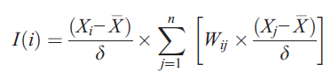
Identificación de las áreas de riesgo significativos
Se adopto el indicador local de autocorrelación espacial (LISA) : I(i)
como el índice de riesgo espacial para identificar agrupaciones espaciales significativas
= el índice de LISA para la región i,
Wij = la proximidad de la región i de la región j
Xi = valor para el índice temporal de la región i
Xj = valor para el índice temporal de la región j
X = el valor medio de el índice temporal
δ = la desviación estándar de Xi
n = el número total de las regiones para ser evaluado.
El término Wij describe la proximidad de la región i al j. Si la región i está al lado de la región j, se le asigna un valor de 1; 0 en caso contrario. Para cualquier región i al lado de la región j, el término (Xi-X) x (Xj-X) describe el grado de similitud en un Índice probado dentro de un área designada y sus vecinos.

Slide 13
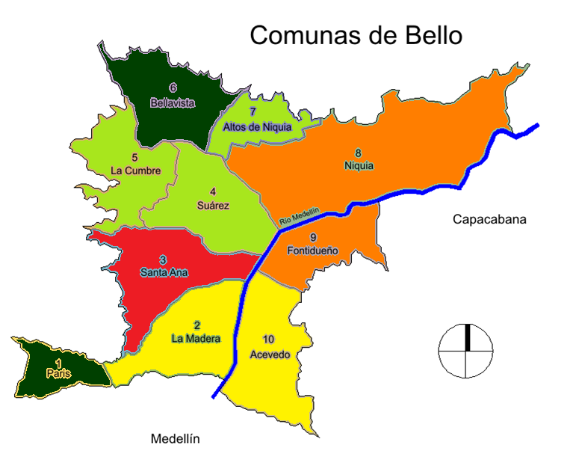

Slide 14
Aplicación 2: Bello (Antioquia) 2008-2012
Datos:
Georeferenciación de los casos por comunas
Población Aproximada por año y comunas
Temperatura
Nichos

Slide 15
Aplicación 2: Bello (Antioquia) 2008-2012
Con regresión lineal y el método mínimos cuadrados se busca una aproximación al relacionar Población Aproximada, temperatura y Nichos.
Se busca predecir según esas condiciones el número de casos probables en cada comuna.
Diseñar un software.

